Slide 1
Božićna priredba 18.12.2024.
Osnovna škola Frana Krste Frankopana
Notes:
© Copyright PresentationGO.com – Free Templates & Infographics for PowerPoint and Google Slides

Slide 2
Darovi Božića
Notes:
© Copyright PresentationGO.com – Free Templates & Infographics for PowerPoint and Google Slides

Slide 3


„Carol of the Bells”- PLES NA SVILI
Notes:
© Copyright PresentationGO.com – Free Templates & Infographics for PowerPoint and Google Slides

Slide 4
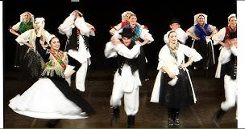
„Međimurski čardaš”- FOLKLORNA SKUPINA
Notes:
© Copyright PresentationGO.com – Free Templates & Infographics for PowerPoint and Google Slides

Slide 5
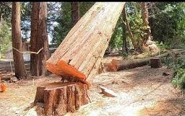
„Timber”- PLESNA SKUPINA 4.b
Notes:
© Copyright PresentationGO.com – The free PowerPoint and Google Slides template library

Slide 6

„Mery did you know?”- VJEROLAB
Notes:
© Copyright PresentationGO.com – Free Templates & Infographics for PowerPoint and Google Slides

Slide 7
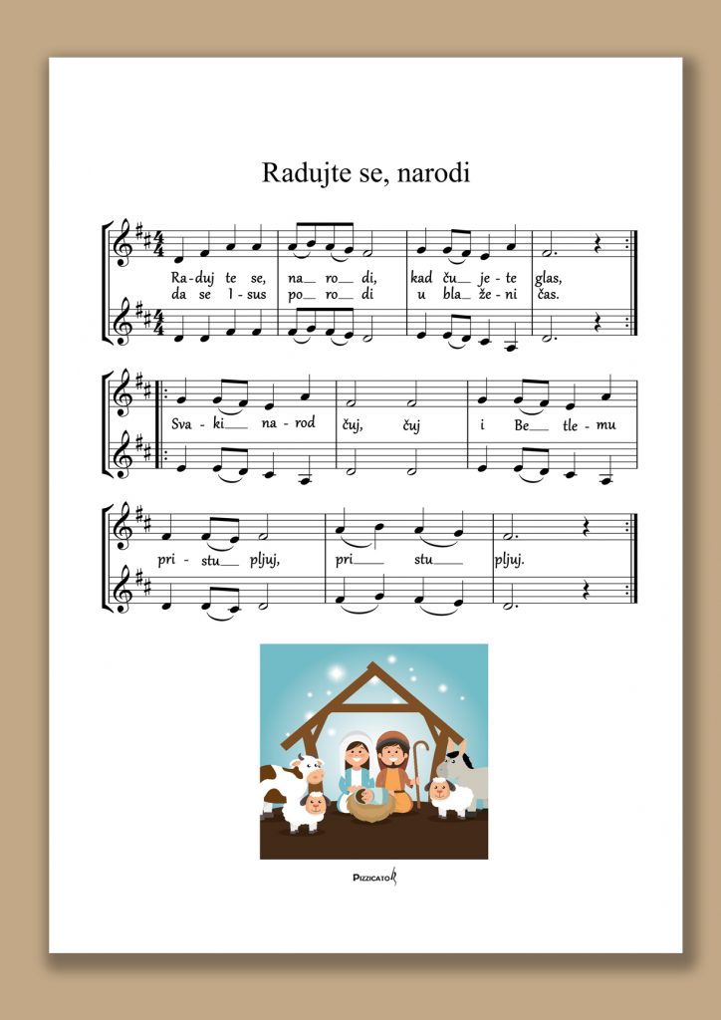
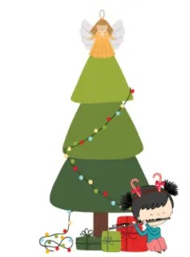
„Radujte se narodi”- Mia Sapor, 4.b, flauta
Notes:
© Copyright PresentationGO.com – Free Templates & Infographics for PowerPoint and Google Slides

Slide 8

„Happy Xmas” (War is Over” ŠKOLSKI ZBOR
Notes:
© Copyright PresentationGO.com – The free PowerPoint and Google Slides template library

Slide 9
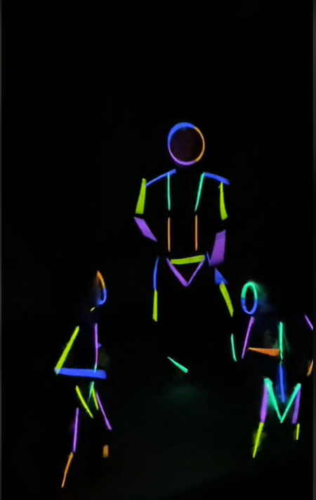
4.a „Svjetlo u tami”
Notes:
© Copyright PresentationGO.com – The free PowerPoint and Google Slides template library

Slide 10


„Okićeni bor”- 2.a - igrokaz
Notes:
© Copyright PresentationGO.com – Free Templates & Infographics for PowerPoint and Google Slides

Slide 11

„Čestitka”- 2.a - recitacija
Notes:
© Copyright PresentationGO.com – The free PowerPoint and Google Slides template library

Slide 12

„Božić dolazi”-2.a - pjesma
Notes:
© Copyright PresentationGO.com – Free Templates & Infographics for PowerPoint and Google Slides

Slide 13
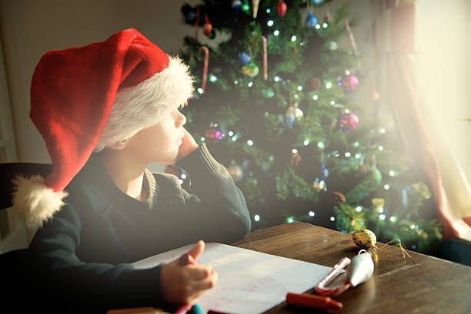
„U božićnoj noći”-2.b - igrokaz
Notes:
© Copyright PresentationGO.com – Free Templates & Infographics for PowerPoint and Google Slides

Slide 14
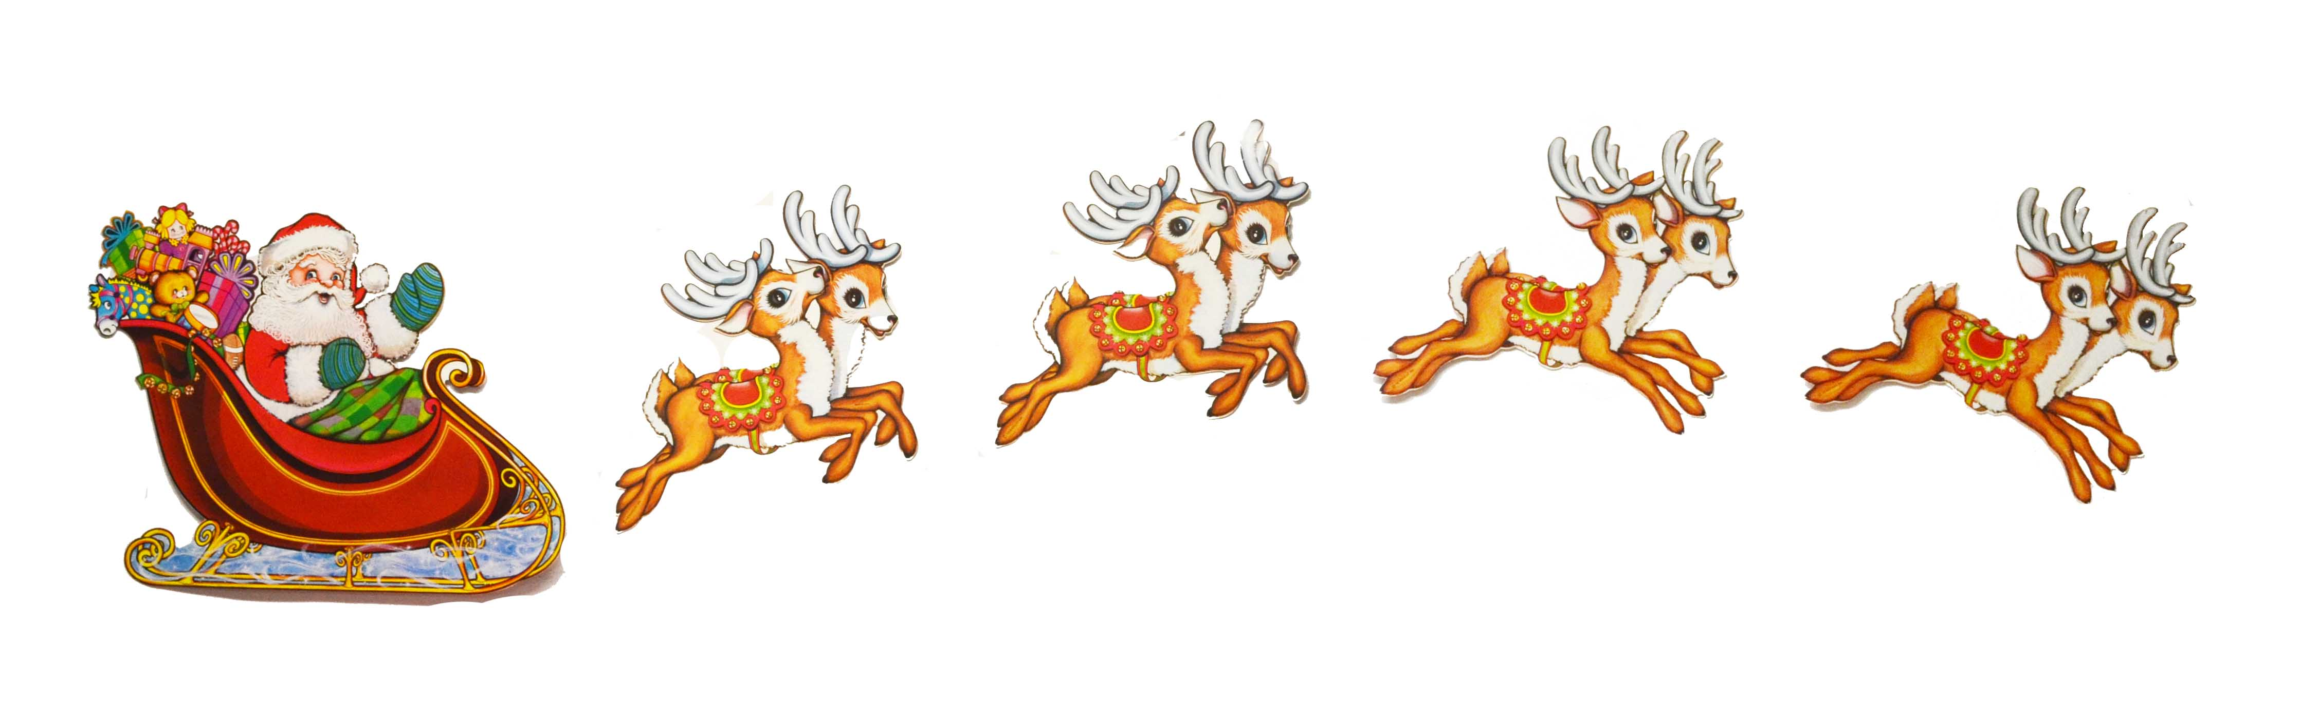
„Osam sobova” – 2.b - pjesma
Notes:
© Copyright PresentationGO.com – The free PowerPoint and Google Slides template library

Slide 15

„Feliz Navidad”- 1.b - pjesma
Notes:
© Copyright PresentationGO.com – The free PowerPoint and Google Slides template library

Slide 16
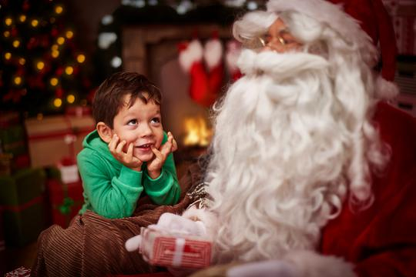
„Da sam ja Djeda Mraz”- 1.a/3.a - ples
Notes:
© Copyright PresentationGO.com – Free Templates & Infographics for PowerPoint and Google Slides

Slide 17

„Jingle Bell Rock” – 3.a- ples
Notes:
© Copyright PresentationGO.com – Free Templates & Infographics for PowerPoint and Google Slides

Slide 18
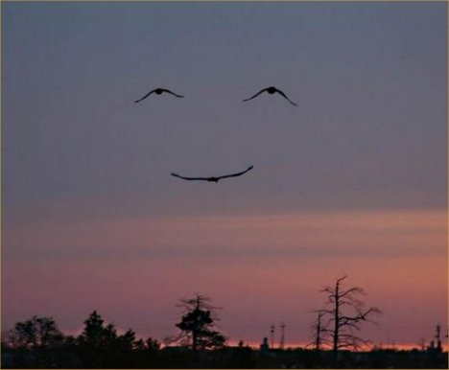
UMJESTO KRAJA……………

Slide 19
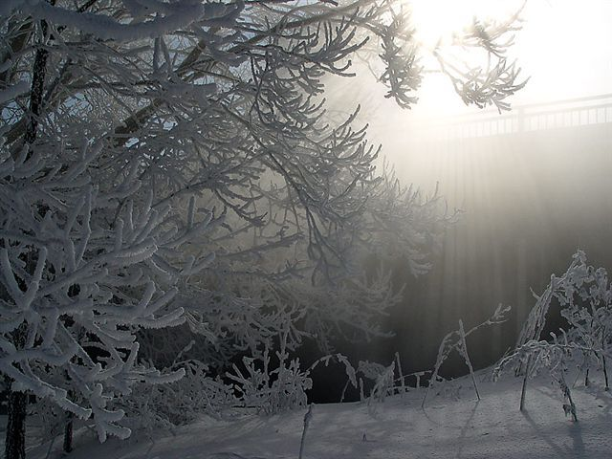

Paradoks našeg vremena je da gradimo sve više zgrade, no nižeg smo praga tolerancije, autoceste su šire, a pogledi na svijet su uži. Trošimo više, a imamo manje, kupujemo više, a manje uživamo. Imamo veće kuće, a manje obitelji. Sve je podređeno uštedi vremena, a vremena imamo sve manje. Imamo veće obrazovanje , a manje smisla, više znanja, a manje pravilno prosuđujemo, više stručnjaka, a više problema, više medicine, a manje zdravlja.

Slide 20
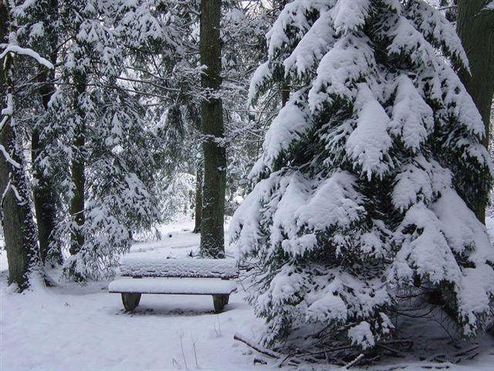
Pijemo previše, pušimo previše, nerazumno trošimo novac, smijemo se premalo, vozimo prebrzo, previše se ljutimo, prekasno liježemo, preumorni ustajemo, čitamo premalo, previše gledamo TV, rijetko se molimo.

Slide 21
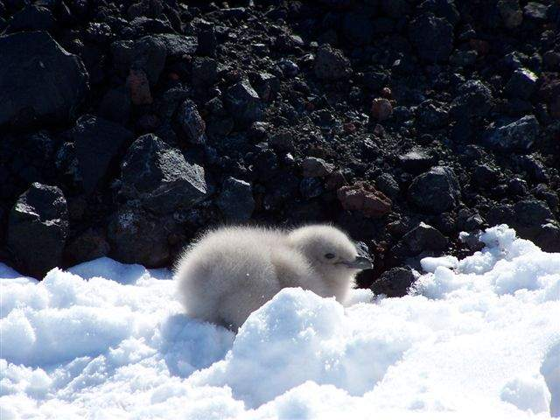
Umnožili smo stvari koje posjedujemo, ali smo smanjili vlastite vrijednosti. Previše pričamo, rijetko volimo i prečesto mrzimo.

Slide 22
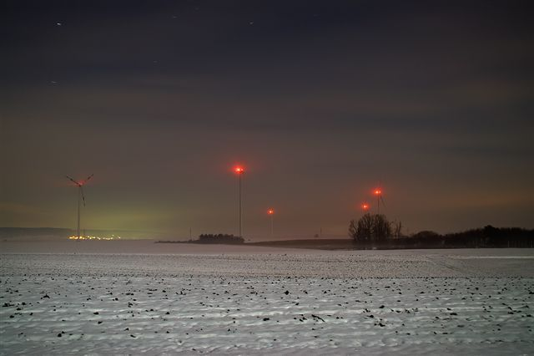
Naučili smo kako zaraditi za život, ali ne i kako živjeti. Dodali smo godine životu, ali ne i život godinama. Bili smo na Mjesecu i natrag, ali imamo problem upoznati svog susjeda. Osvajamo Svemir, a borimo se sa neistraženim „Svemirom“ u sebi. Napravili smo velike stvari, ali ne i dobre.

Slide 23
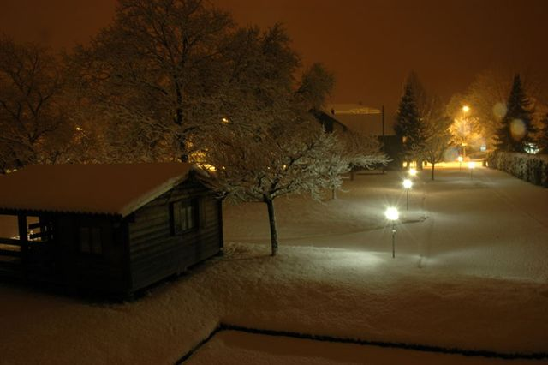
Bavimo se pročišćavanjem zraka, a ne duše. Pišemo više, a učimo manje. Planiramo više, a postižemo manje. Naučili smo žuriti, ali ne kako strpljivo čekati. Stvorili smo kompjutere u koje pohranjujemo sve više informacija, da čine sve više kopija, a sve manje i manje komuniciramo.

Slide 24
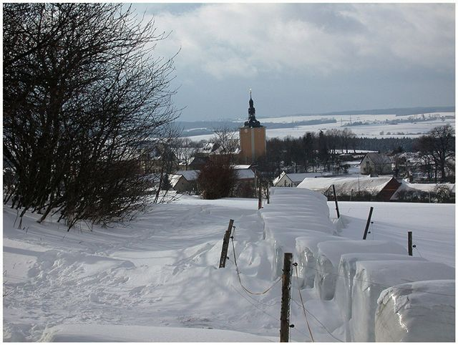
Ovo su vremena brze hrane, i spore probave, velikih ljudi i sitnih duša, naglih obogaćivanja i šupljih veza među ljudima. Ovo su vremena dviju plaća u obitelji, a više razvoda, ljepših i većih, ali razorenih kuća. Ovo su vremena pelena koje se bacaju, veza za jednu noć, pretilnih tijela, tableta koje čine „čuda“ od veselja do smirenja i na kraju smrti. Ovo su vremena kada je život u „izlogu“ a „skladišta“ su prazna.

Slide 25
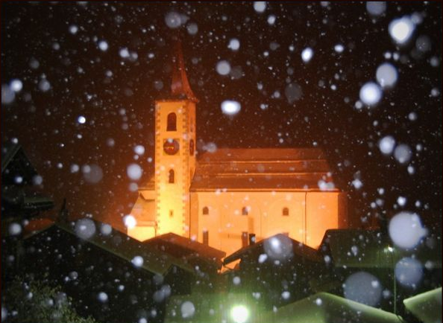
Sjetite se provoditi vrijeme s ljudima koje volite, jer neće zauvijek biti tu.
Sjetite se reći lijepu riječ, toplo zagrliti ljude koje volite, jer jedino blago koje možete dati je Vaše srce, a to se ne košta ništa.
Sjetite se reći VOLIM TE ako to stvarno osjećate.
Sjetite se pomoliti, naći mir u sebi, i pomozite onima koji ga traže.
George Carlin, komičar
sharjac@mup.hr

Slide 26
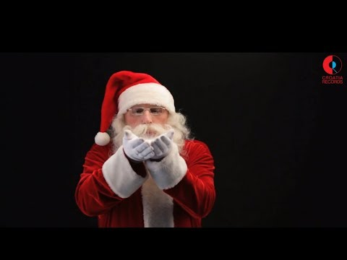
„Sretan Božić svakome” – ŠKOLSKI ZBOR
Snijeg svud pada
Zvona zvone
Srca mlada vesele se
To je vrijeme ljubavi i mira
Sretan Božić svakome
Usta se smiju
U Beču i Riu
Svi grijesi praštaju
Pas će mačku poklonit' značku
Skupa će poć' u zvjezdanu noć
Sretan Božić svakome
Vojnik će vojniku pružiti ruku
Kinez će Eskimu
Preko cijele zemlje poslat' čestitku veliku
Sretan Božić svakome………...
Notes:
© Copyright PresentationGO.com – Free Templates & Infographics for PowerPoint and Google Slides

Slide 27
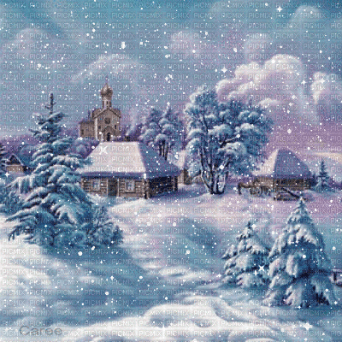
Sretan Božić
i nova
2025. godina

